Slide 1
PONAVLJANJE IN UTRJEVANJE
V zvezek prepiši 1. vprašanje in nanj odgovori,
spusti vrstico,
prepiši 2. vprašanje in naj odgovori,
spusti vrstico
in tako vse do zadnje naloge.

Slide 2
1. Naštej oblike in vrste združenj. 2. Razloži razliko med organiziranim in neorganiziranim združevanjem ljudi. 3. Zapiši primer organiziranega obveznega in organiziranega neobveznega združevanja ljudi. 4. Zapiši primer neorganiziranega in neobveznega združevanja ljudi. 5. Kakšna združenja so tolpe?

Slide 3
6. Kaj so to stereotipi? Zapiši primer. 7. Kaj je potrošništvo? 8. Katere razlike so družbene razlike med ljudmi? 9. Ljudje težko živimo sami. Kaj uresničujemo v družbi? 10. Kateri dve vrsti selitev ločimo? 11. Naštej sestavine zemljevida.

Slide 4
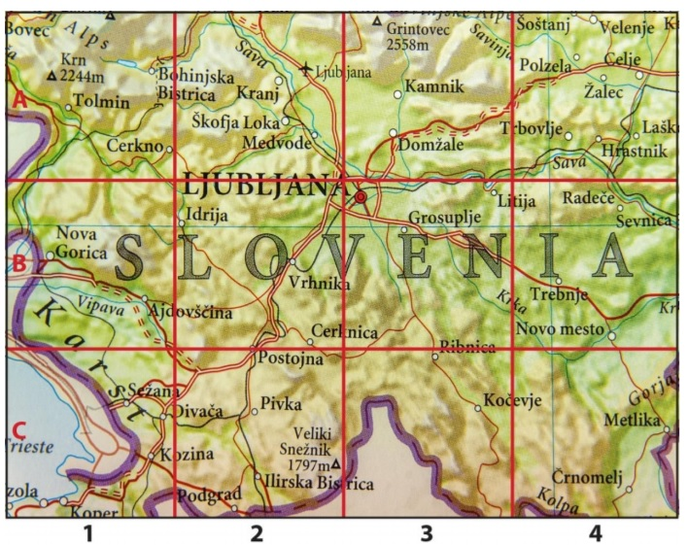
12. S pomočjo mreže zemljevida zapiši v katerem kvadratu ležijo - kraji: Ajdovščina, Cerknica, Trbovlje, Kranj in - vzpetine: Krn, Grintovec, Veliki Snežnik Zapis v zvezku naj izgleda tako: Medvode – A2

Slide 5
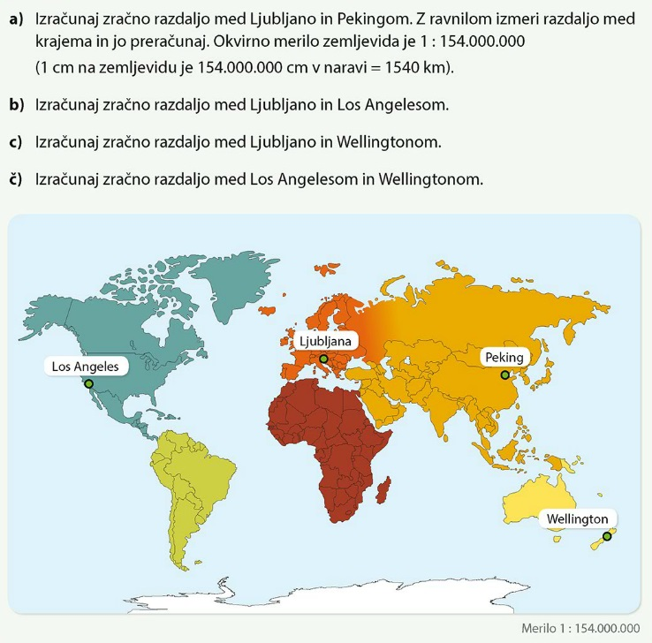
13. Reši 5. nalogo v SDZ na str. 40. Rešitve v zvezek zapiši v povedih. a) ______________ b) ______________ c) ______________ č) ______________

Slide 6
14. Kaj je nadmorska višina? 15. Na zemljevidu Slovenije poišči Cerknico (kraj) in Slivnico (vzpetina). Zapiši njuni nadmorski višini. 16. Kaj je relativna višina? 17. Izračunaj relativno višino med točkama: Cerknica – Slivnica.

Slide 7
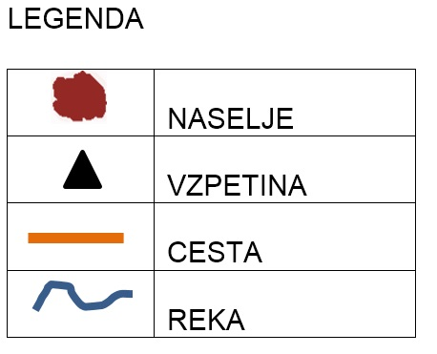
18. V zvezek nariši preprosto skico pokrajine po navodilih. Označi strani neba. Uporabi dogovorjene znake. Kraj BELCE leži na skrajnem SZ robu pokrajine. Od severa proti jugu teče potok BELČICA. Cesta poteka skozi kraj BELCE od SZ proti JV. Na V robu pokrajine se dviga vzpetina BELINA z nadmorsko višino 986 m.

